Slide 1

Đề xuất bài tập lớn
Deep Learning
Nhóm 3
Giảng viên hướng dẫn: PGS.TS. Nguyễn Thị Kim Anh
TS. Trần Việt Trung
Sinh viên thực hiện:
Tạ Hữu Bình 20190094
Trần Trọng Hiệp 20190051
Nguyễn Văn Trung 20190071
Hà Quốc Tuấn 20190072

Slide 2
Nội dung
Bài toán
Dữ liệu
Kịch bản thực nghiệm
Kết luận

Slide 3
Nội dung
Bài toán
Dữ liệu
Kịch bản thực nghiệm
Kết luận

Slide 4


Ý tưởng
Spiderum - mạng xã hội chia sẻ quan điểm, kiến thức với mục tiêu hỗ trợ và kết nối các cá nhân/nhóm tri thức trong xã hội.

Slide 5
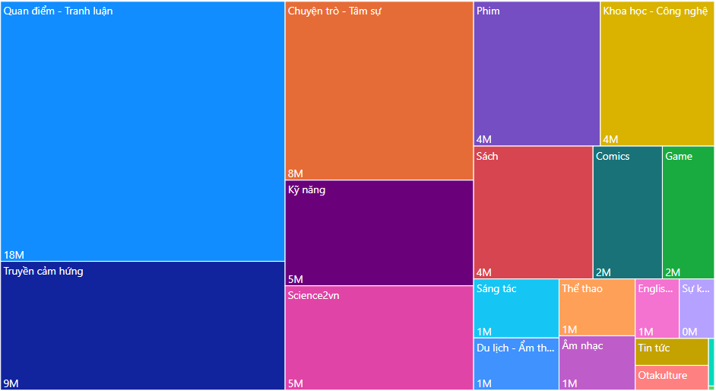
Ý tưởng
Spiderum - mạng xã hội chia sẻ quan điểm, kiến thức với mục tiêu hỗ trợ và kết nối các cá nhân/nhóm tri thức trong xã hội.
Mục “quan điểm -
tranh luận” thu hút
nhiều lượt xem nhất.

Slide 6
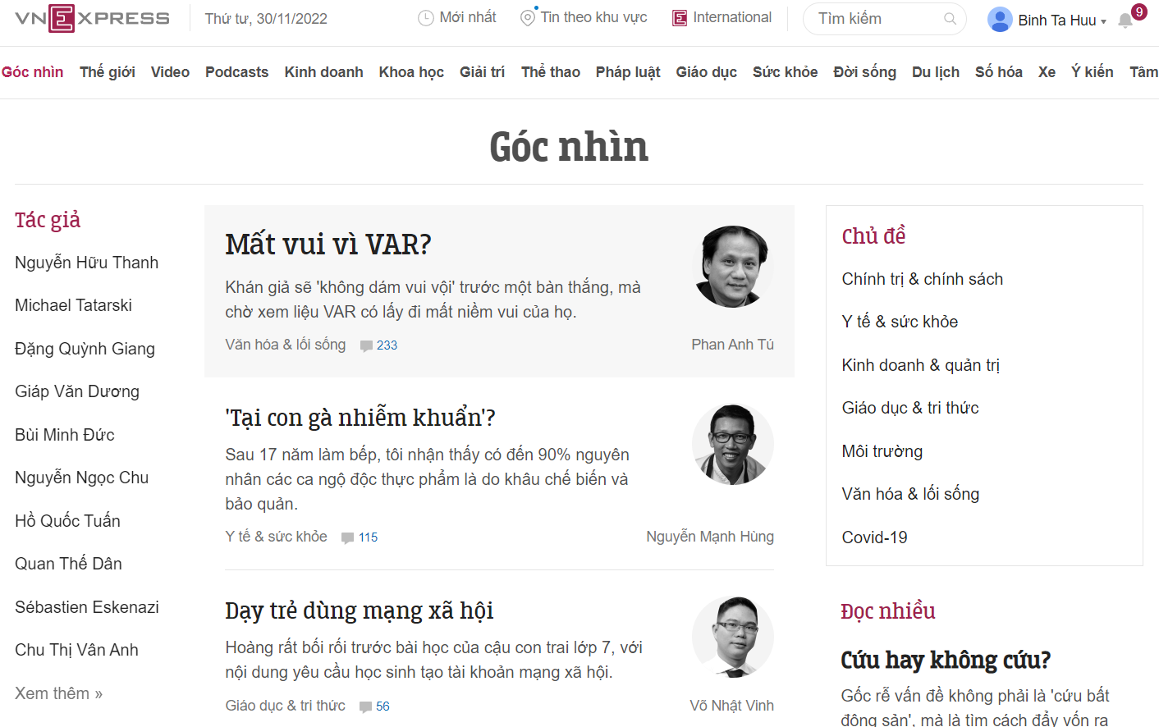
Ý tưởng
Spiderum - mạng xã hội chia sẻ quan điểm, kiến thức với mục tiêu hỗ trợ và kết nối các cá nhân/nhóm tri thức trong xã hội.
Mục “quan điểm -
tranh luận” thu hút
nhiều lượt xem nhất.
Mục “quan điểm -
tranh luận” không
được phân loại như
mục “Góc nhìn”
của VNExpress.

Slide 7

Bài toán phân loại văn bản tiếng Việt tự động
Mục tiêu của một hệ thống phân loại văn bản là nó có thể tự động phân loại một văn bản cho trước, để xác định xem văn bản đó thuộc thể loại nào.
Bài toán học giám sát, bởi vì nội
dung của văn bản đã được gán
nhãn, và được sử dụng để thực
hiện phân loại.

Slide 8
Nội dung
Bài toán
Dữ liệu
Kịch bản thực nghiệm
Kết luận

Slide 9
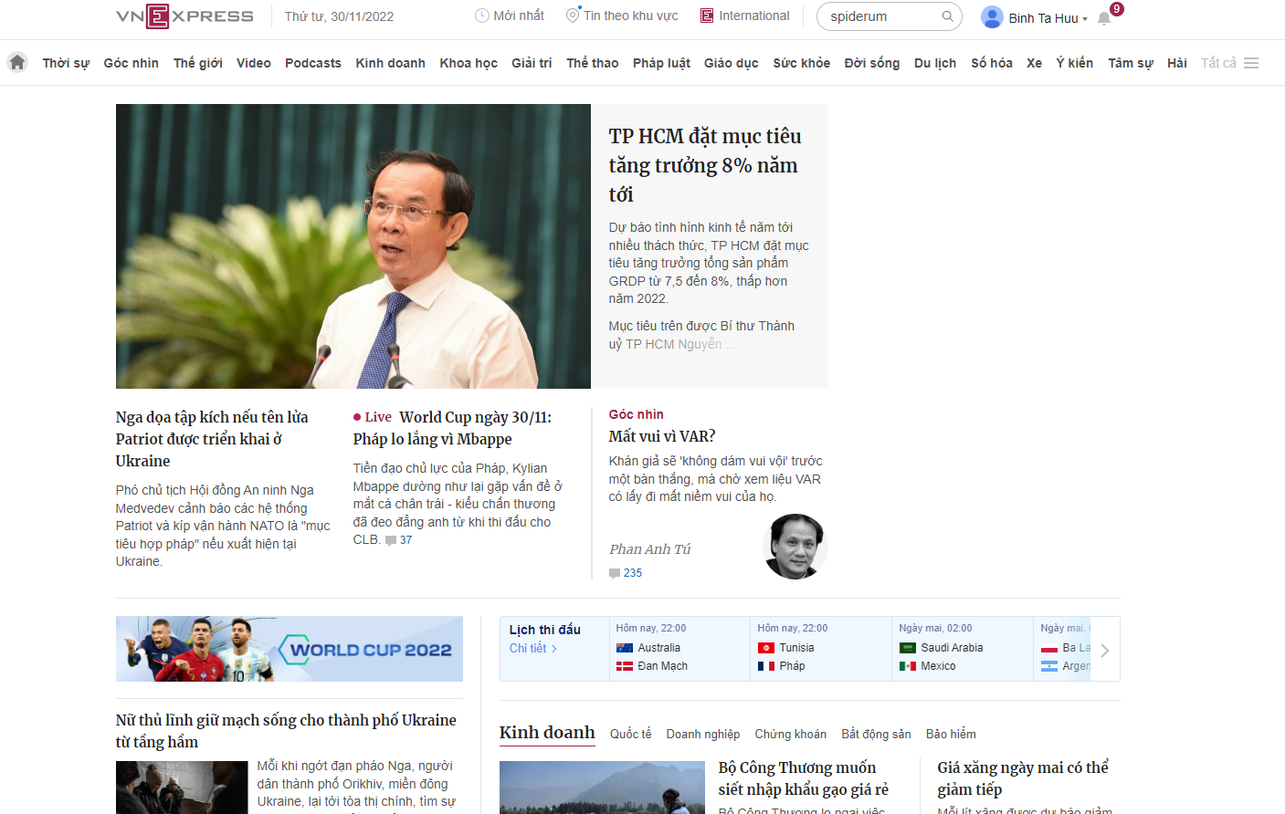
Dữ liệu từ trang VNExpress
Thu thập dữ liệu trên từ trang vnexpress.net sử dụng thư viện Scrapy.
Phân loại thành 12 chủ
đề: Thời sự, Thế giới,
Kinh doanh, Giải trí,
Thể thao, Pháp luật,
Giáo dục, Sức khỏe,
Đời sống, Du lịch,
Khoa học, Số hóa.

Slide 10
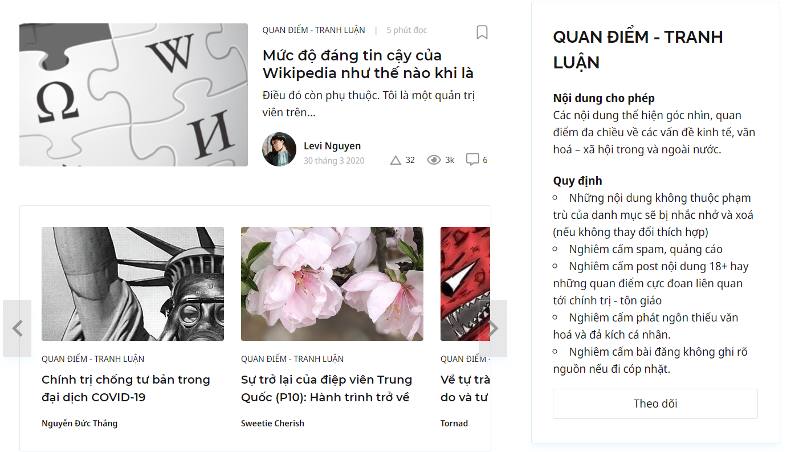
Dữ liệu từ trang Spiderum
Thu thập dữ liệu qua spiderum.com/danh-muc/quan-diem-tranh-luan
và tự gán nhãn để kiểm tra chất lượng của mô hình phân loại.

Slide 11
Nội dung
Bài toán
Dữ liệu
Kịch bản thực nghiệm
Kết luận

Slide 12
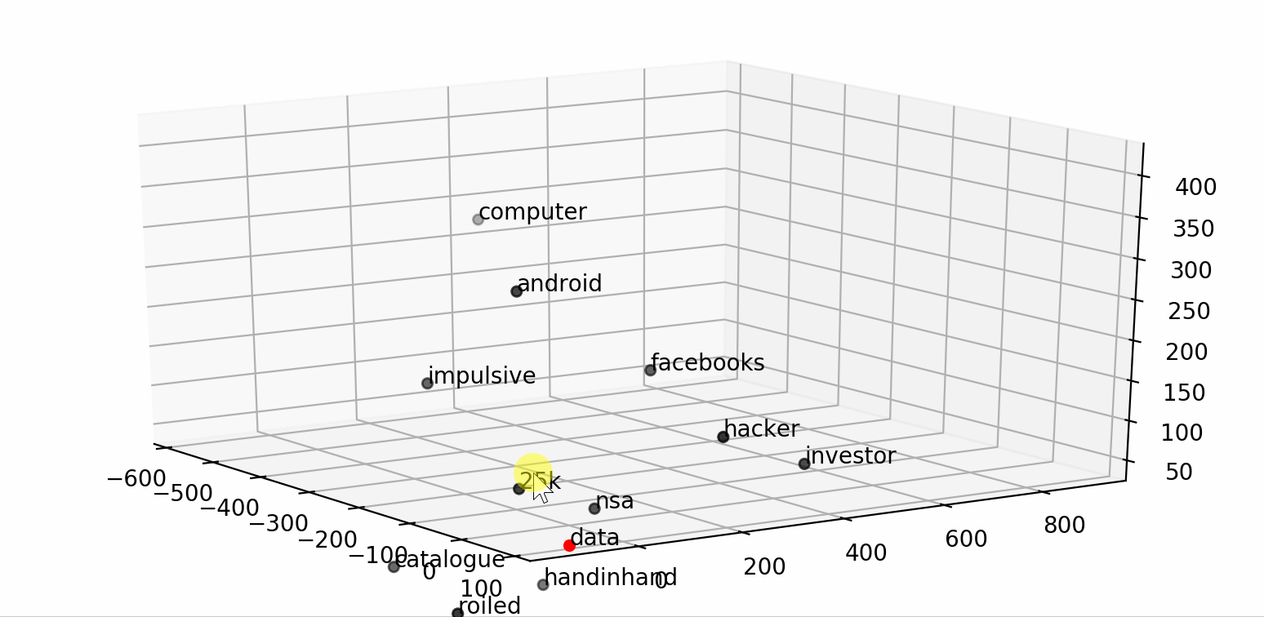
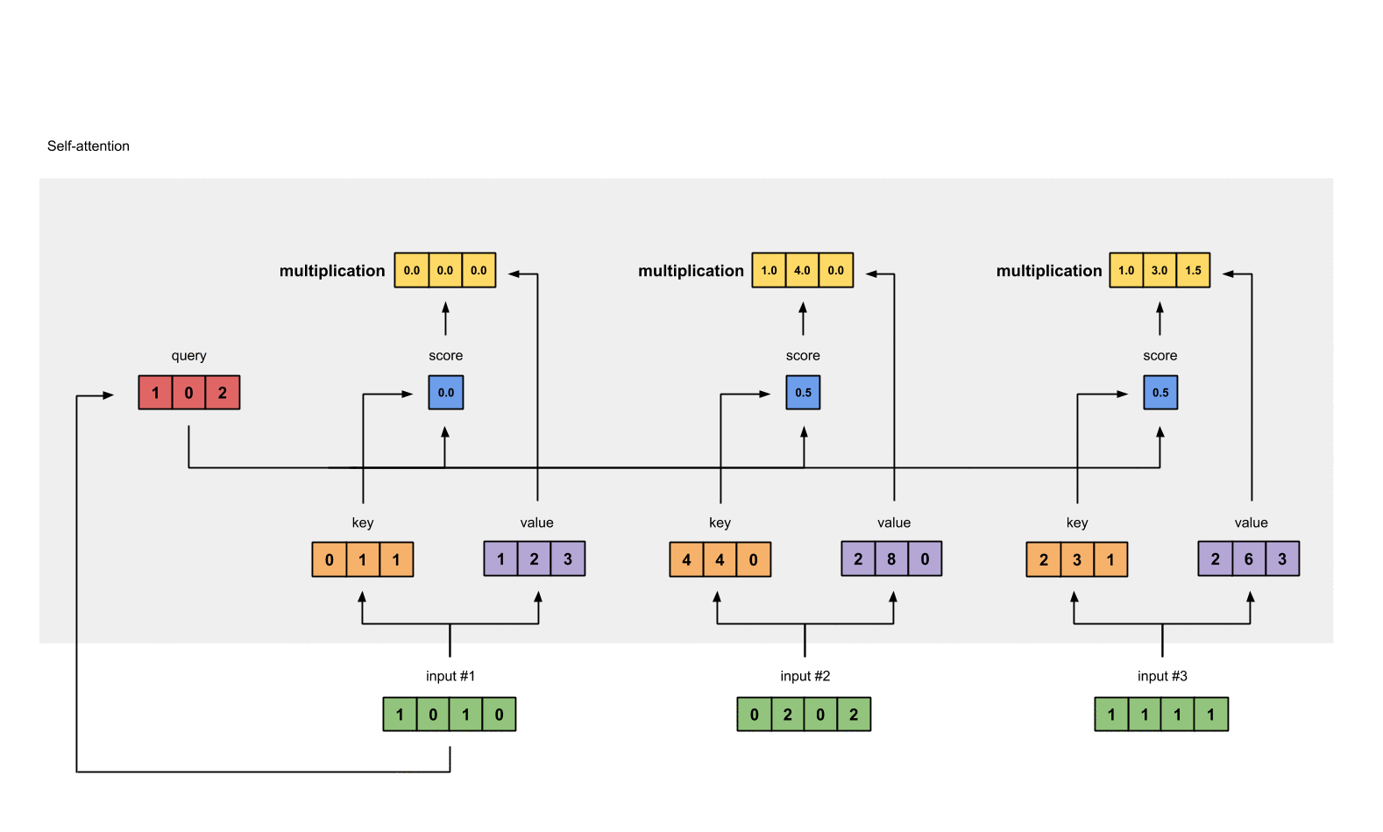
Mô hình đề xuất
K-Nearest Neighbor
Random Forest
Support Vector Machine
Deep Learning:
Embedding:
TF-IDF
Word2vec
Model: (sử dụng một số)
RNN, LSTM, GRU
Attention
Transformer
Bert

Slide 13
Mô hình đề xuất
K-Nearest Neighbor
Support Vector Machine
Deep Learning:
Embedding:
TF-IDF
Word2vec
Model: (dùng 2 mô hình)
RNN, LSTM, GRU
Attention
Transformer
Bert

Slide 14
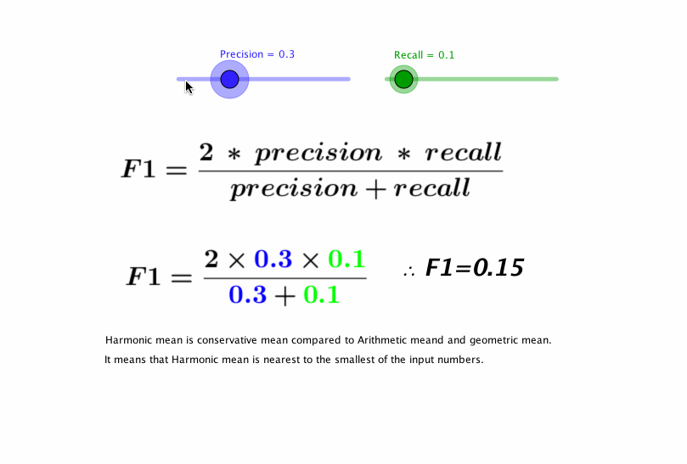
Thực nghiệm
Xây dụng tập training và validation dựa trên dữ liệu của VNExpress, tập test từ VNExpress và Spiderum.
Độ đo so sánh:
Precision
Recall
F1-score
So sánh sự ảnh hưởng của các
siêu tham số:
Optimizer và learning rate
Activation function
Batch size hoặc kiến trúc mạng
So sánh giữa các mô hình.

Slide 15
Nội dung
Bài toán
Dữ liệu
Kịch bản thực nghiệm
Kết luận

Slide 16
Kết luận
Trình bày bài toán.
Các dữ liệu sử dụng
Đề xuất các mô hình:
Non-deep-learning approaches
Deep learning
Embedding
Model
Thực nghiệm:
Độ đo F1-score
Quan sát sự ảnh hưởng của các siêu tham số
So sánh các mô hình

Slide 17
THANK YOU !

